Slide 1

Cordova / Phonegap
Vincent Noben

Slide 2





Vele opties:
Drupal
Node.js
Rest API’s
CSS animations
SASS/LESS

Slide 3
Eerste interesse
Node.js
Veronderstelling: MVC framework in javascript
Onderzoek Node.js
Niet wat ik dacht
Wat is het dan wel?
Software platform
Applicaties in javascript
Javascript-Engine van Node.js i.p.v. webbrowser
Niet mijn interesse

Slide 4

Wat dan wel?
Waar ligt mijn interesse?
Mobile en responsive design
Html/css/javascript
Cordova / Phonegap
Native apps = gebruik camera, geolocation…
Coden in html/css/javascript
Responsive design
Idee

Slide 5
Cordova vs Phonegap
Eerst was er Adobe PhoneGap
Gedoneerd aan Apache Software Foundation →Apache Cordova
PhoneGap = distributie van Apache Cordova
Cordova is de motor van Phonegap
Phonegap ➔ Beheerd extra plugins
Phonegap ➔ Verbind ook andere Adobe tools
Notes:
Adobe edge

Slide 6
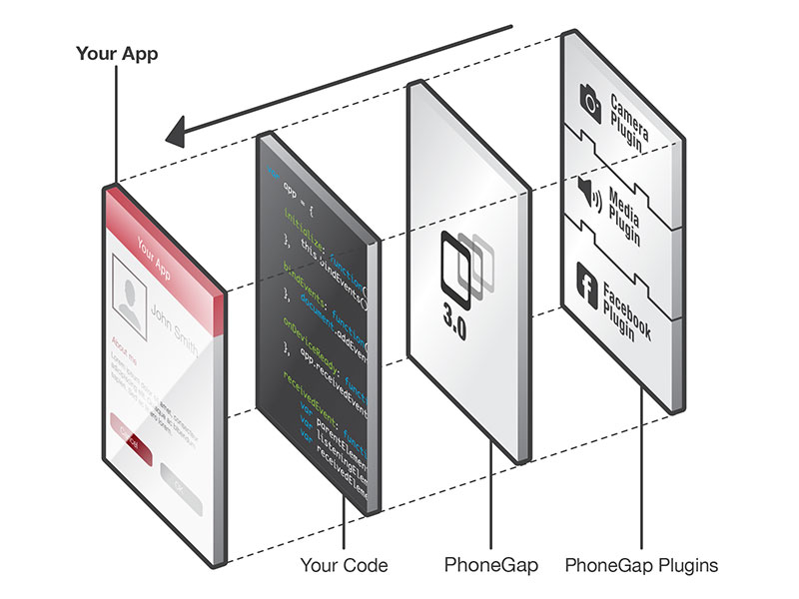
Hoe werkt het? (via phonegap)

Slide 7

Hoe begin je er aan? (Sinds phonegap 3.0)
Installatie:
Installeer node.js
Installeer PhoneGap package
Installeer Java JDK
Installeer Android SDK
$ Phonegap create …
$ Voeg besturingssystemen toe
$ Voeg plugins toe
- Code je applicatie met html/css/javascript
$ Build local
Done
Build online via PhoneGap build
Done

Slide 8
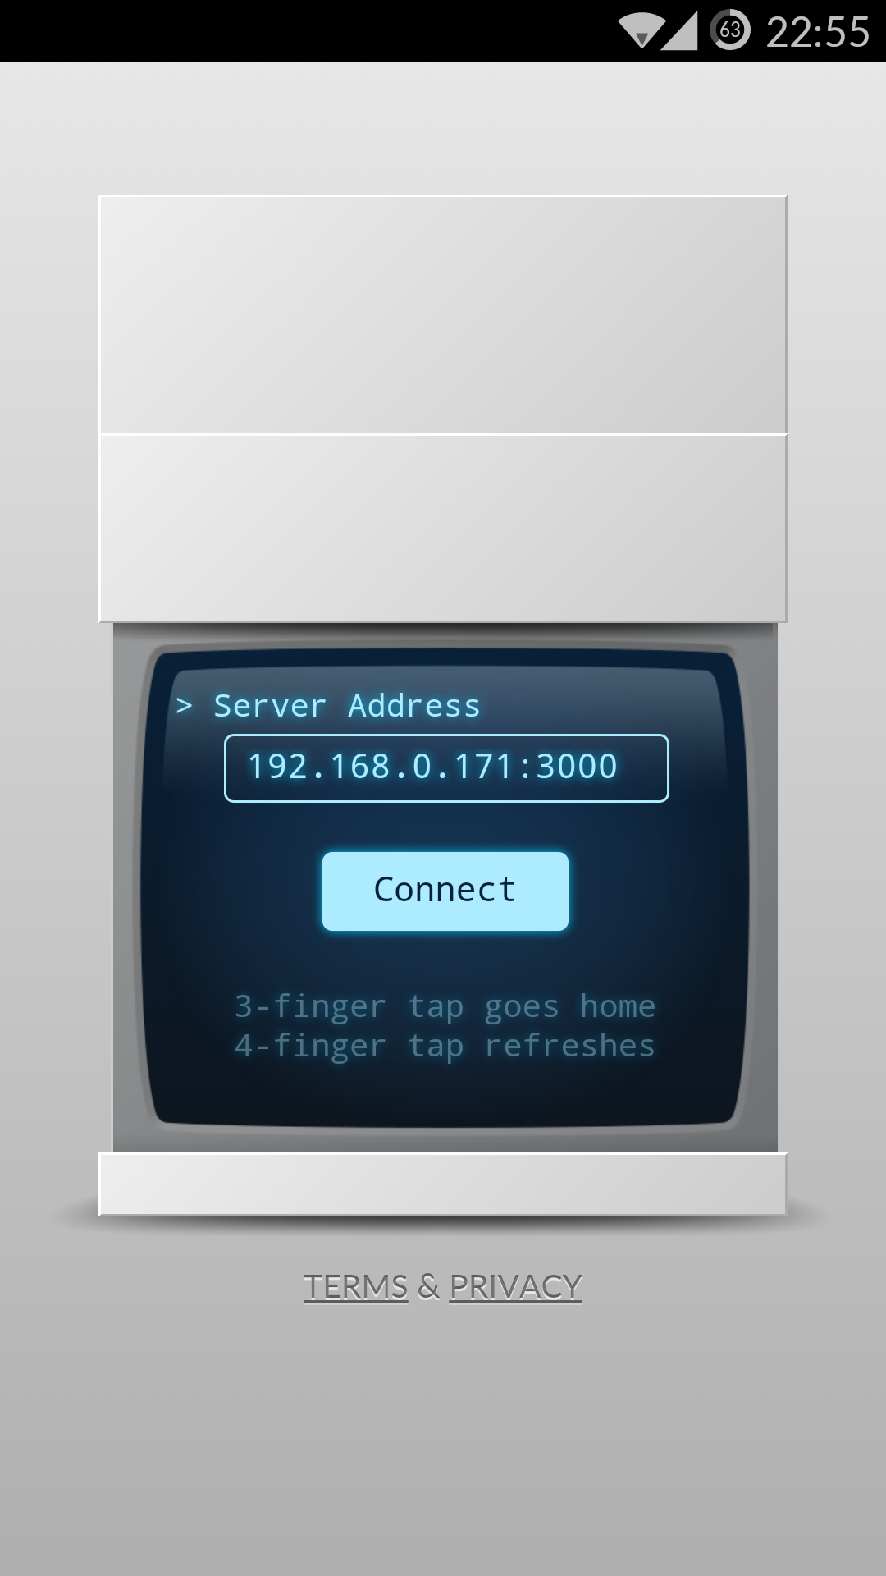
Moet ik elke keer builden?
NEEN
$ Phonegap serve
Luister met phonegap developper app
Live weergave op toestel
Native ondersteuning
Notes:
Tablet + smartphone er naast tijdens coden

Slide 9
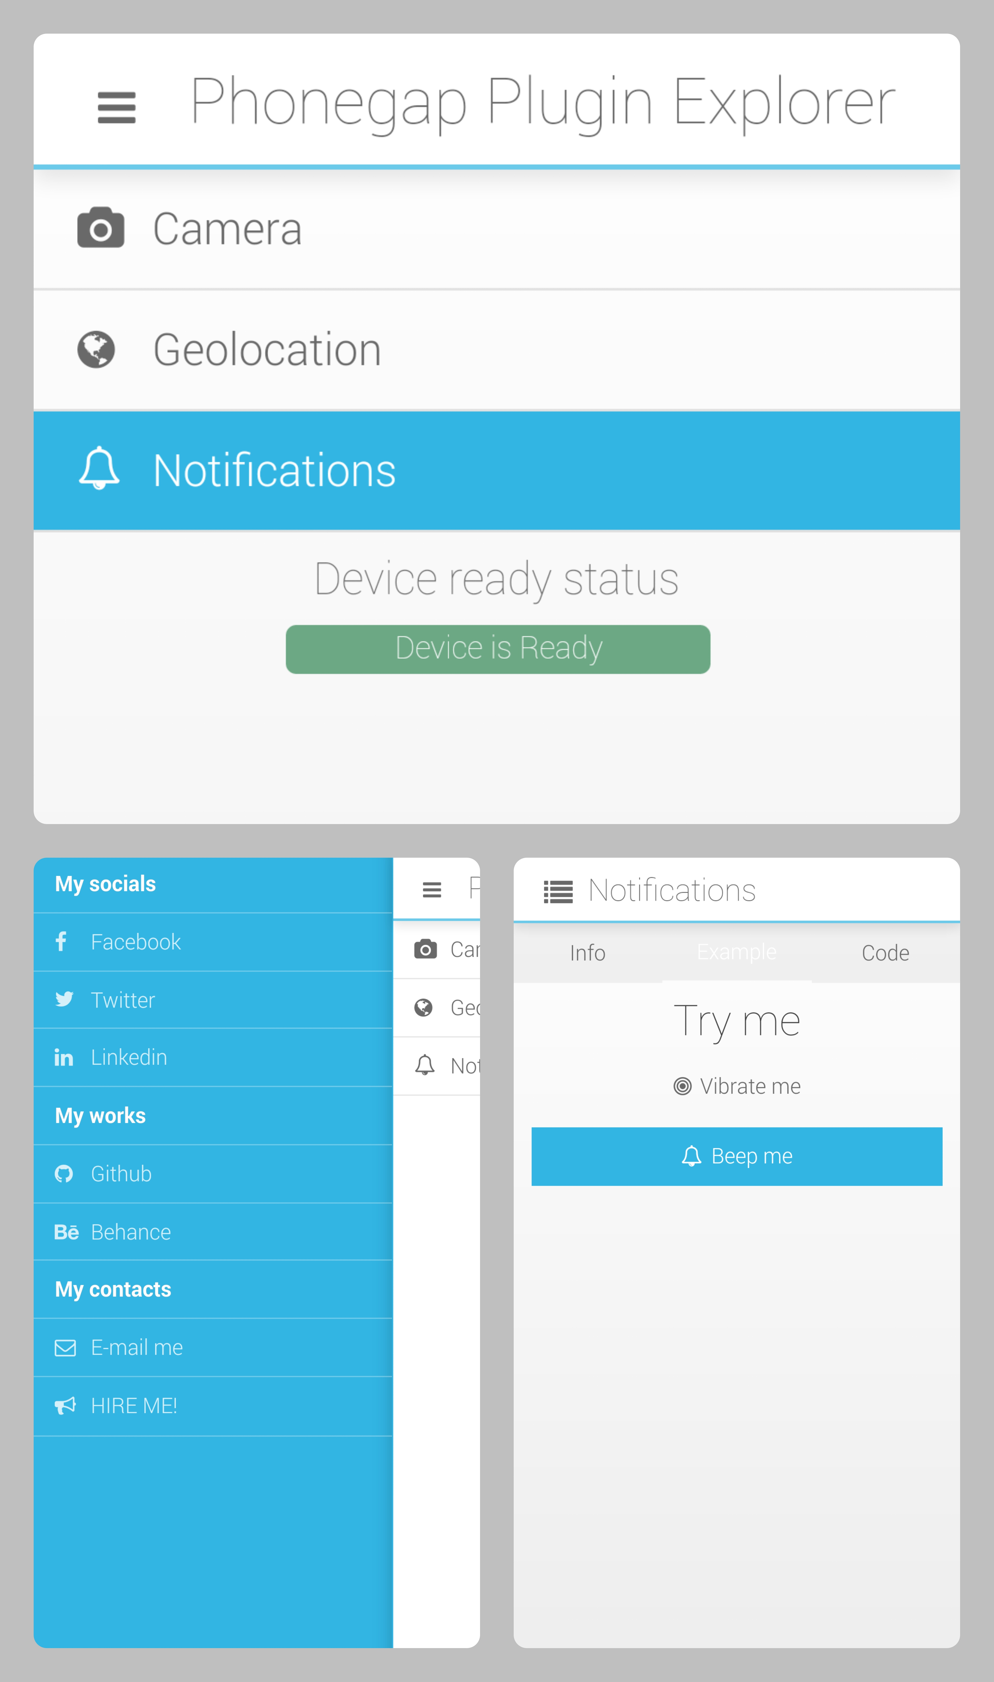
Huidig resultaat
Doel:
Applicatie met installatie handleidingen
Live voorbeelden plugins met info en code voorbeelden/uitleg
Maakt gebruik van:
PhoneGap/Cordova
Jquery mobile (animations)
Nativedroid (css)
Fontawesome (icons)

Slide 10
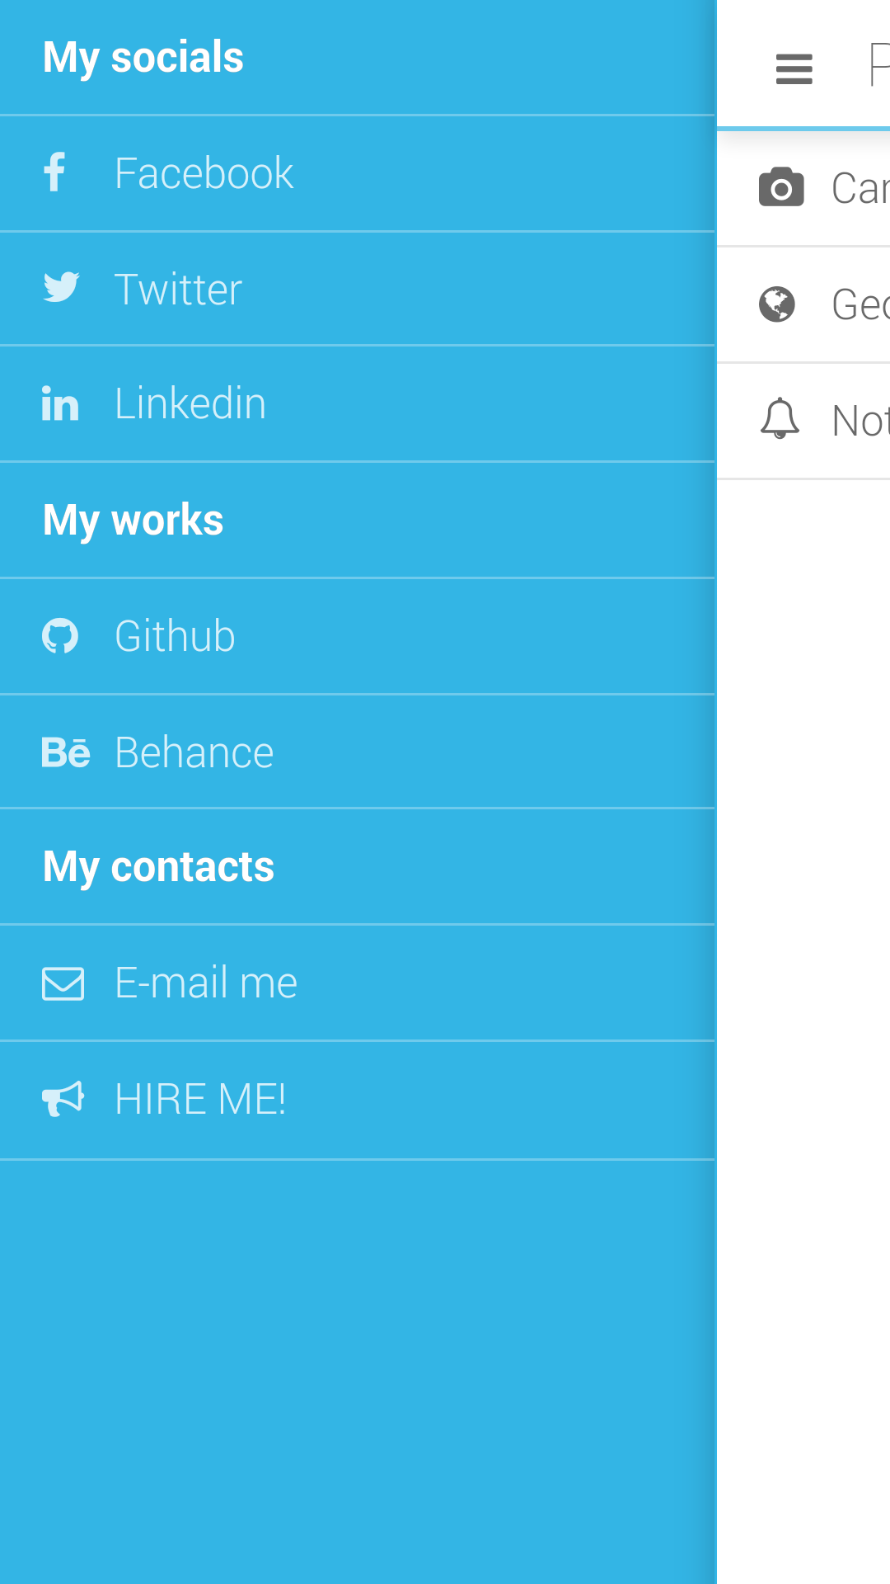
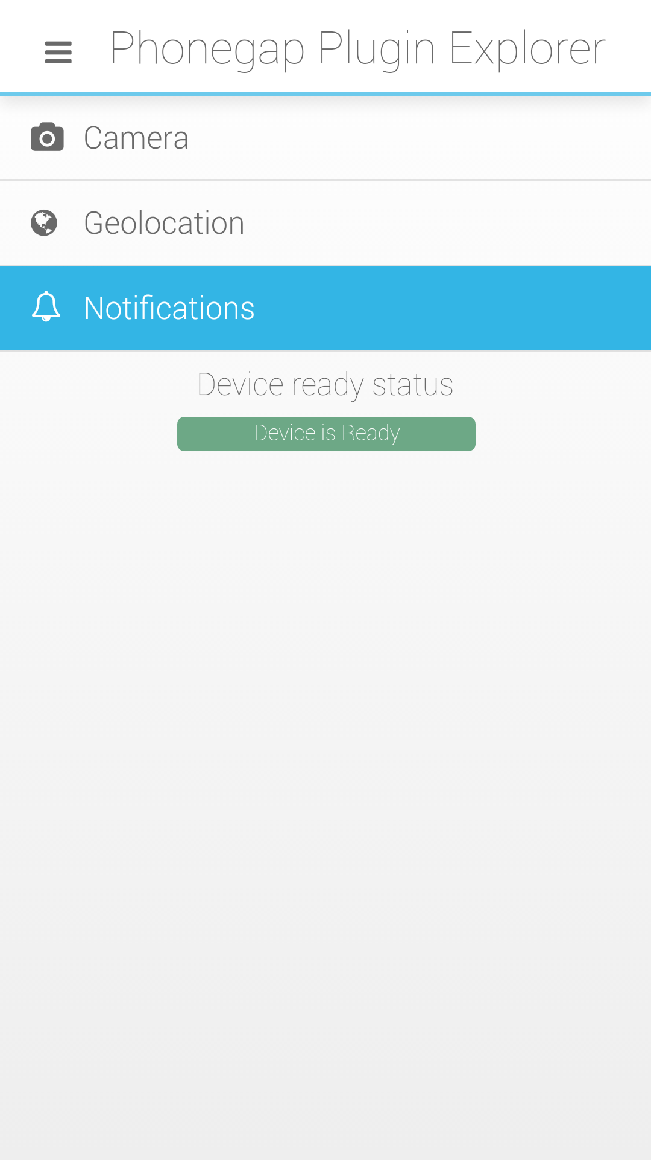
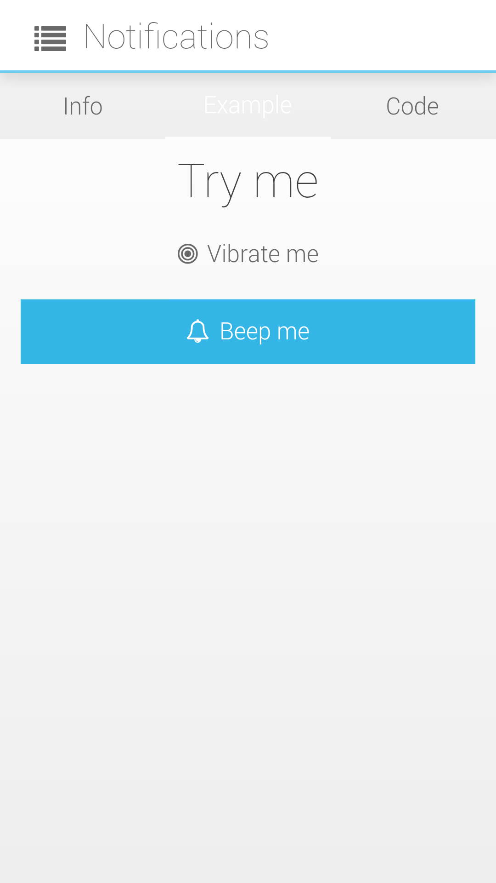
Nog vragen?

Slide 11
Bedankt

